Slide 1

HOẠT ĐỘNG LÀM QUEN VỚI TOÁN
Đề tài: Nhận biết nhóm có số lượng 4.
Đối tượng: Mẫu giáo bé

Slide 2

I.MỤC ĐÍCH YÊU CẦU:
1. Kiến thức:
- Trẻ nhận biết nhóm đồ vật có số lượng là 4.
-Biết tham gia vào trò chơi cùng cô
2. Kỹ năng:
- Trẻ biết đếm đến 4
- Tìm và tạo nhóm đồ vật có số lượng theo yêu cầu của cô, phát huy tính tích cực, phát triển tư duy cho trẻ
3. Thái độ:
- Giáo dục trẻ có nề nếp tham gia vào các hoạt động biết giữ gìn đồ dùng đồ chơi, biết chăm sóc và bảo vệ môi trường.

Slide 3

II.CHUẨN BỊ:
1, Chuẩn bị của cô
- 4 Cái áo – 4 Cái quần, thẻ chấm tròn
- Địa điểm: Lớp học sạch sẽ,đảm bảo an toàn.
2, Chuẩn bị của trẻ
- Mỗi trẻ 4 cái quần – cái áo, thẻ chấm tròn
- Rổ cho trẻ để đồ chơi
- Mỗi trẻ

Slide 4


1.Ổn định tổ chức:
- Cô cùng trẻ hát bài “ Cả nhà thương nhau” – Trò chuyện vào bài

Slide 5

2. Phương pháp, hình thức tổ chức:
Phần 1: Ôn tập, nhận biết số lượng 3

Slide 6
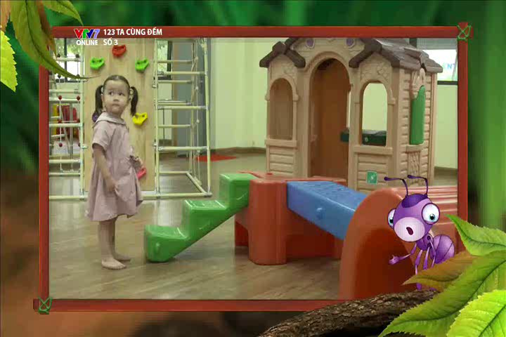

Slide 7
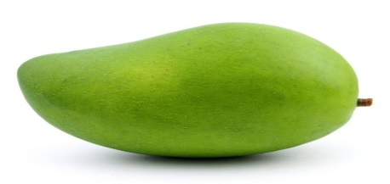




Slide 8

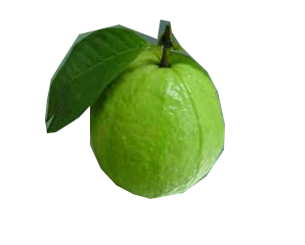



Slide 9



Slide 10

Phần 2: Dạy trẻ tạo nhóm có số lượng là 4, đếm đến 4

Slide 11
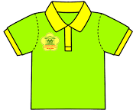

Slide 12


Slide 13


Slide 14



Slide 17
Phần 3: Ôn luyện, củng cố:

Slide 18
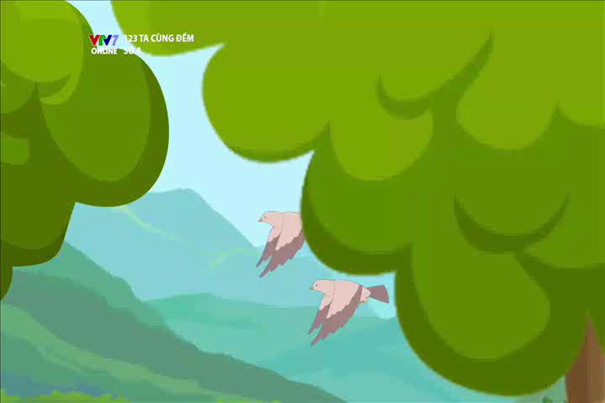
Video ôn số lượng 4

Slide 19
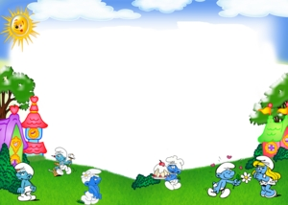
Trò chơi 1: Bé nào thông minh
- Cách chơi: Trẻ đếm số lượng các nhóm đối tượng trên màn hình, tích chọn vào thẻ chấm tròn tương ứng, nếu chọn đúng sẽ có câu lệnh “ đúng rồi, bạn chọn giỏi lắm” nếu chọn sai sẽ có câu lệnh “Sai rồi” bé hãy chọn lại đi"

Slide 20
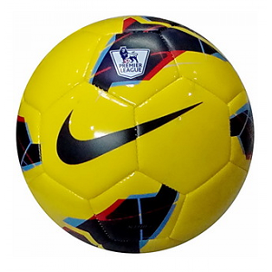



Slide 21
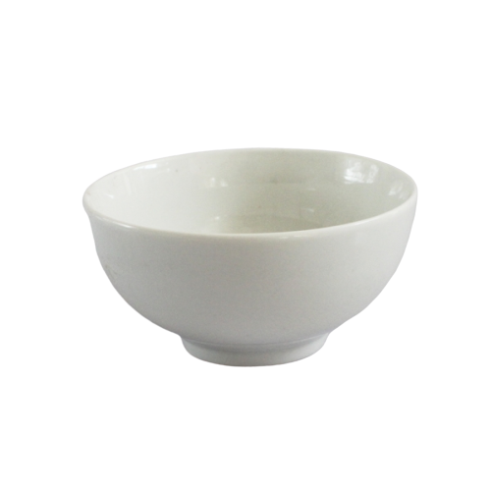
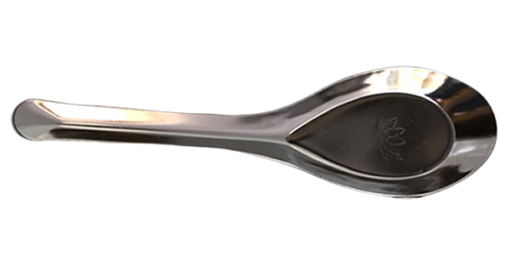

Slide 22

Trò chơi 2: Ai nhanh nhất
- Cách chơi: Cô chia trẻ thành ba đội chơi. Trẻ đếm số lượng các nhóm đối tượng trên bảng, thi đua, chọn thẻ số tương ứng gắn vào nhóm đó.

Slide 23
3. Kết thúc:
- Cô nhận xét giờ học, tuyên dương trẻ, hát bài “ Bé học đếm”

Slide 24

Xin ch©n thµnh
c¶m ¬n c¸c c« ®· ®Õn dù tiÕt häc!!!

